Slide 1
Компьютерная презентация к фронтальному коррекционному занятию в старшей группе
«ЗИМА»
Автор: Дуболазова С.Ю., учитель-логопед
Плотникова И.А., учитель-логопед

Slide 2
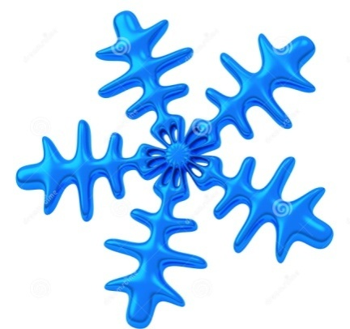
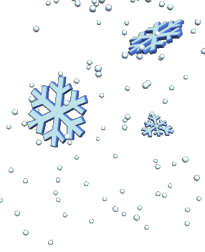
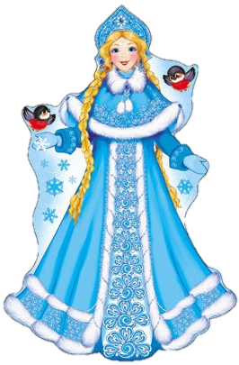
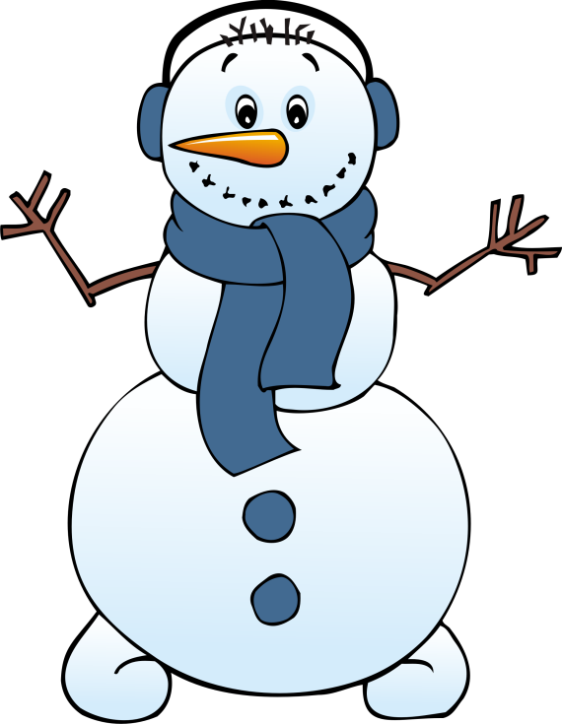

Slide 3
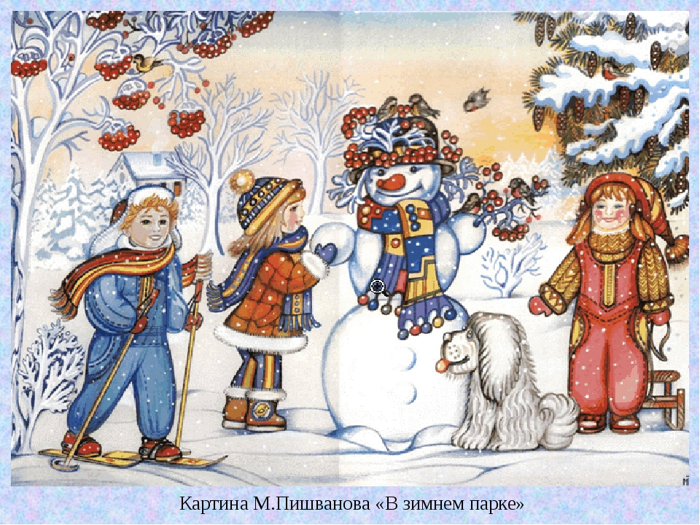

Slide 6
1
3
2
4

Slide 7
Литература:
Нищева Н.В. Конспекты подгрупповых логопедических занятий в группе компенсирующей направленности ДОО для детей с тяжелыми нарушениями речи с 5 до 6 лет (старшая группа). – СПб.: ООО «Издательство «Детство – Пресс», 2016 г.
Иллюстрации:
Зимний фон для презентаций: http://www.2photo.ru/uploads/posts/4268/20081230/unknown/30_12_2008_0895861001230666257_unknown.jpg;
Снежинка: http://www.easyfreeclipart.com/dark-blue-snowflake-winter-and-christmas-symbol-3d-image-clipart-1290039.html;
Снеговик: http://chicagohacksbig.com/frosty-the-snowman-clipart.html;
Снегурочка: http://pinstake.com/%D0%BA%D0%B0%D1%80%D1%82%D0%B8%D0%BD%D0%BA%D0%B8-%D0%BF%D0%BE-%D0%B7%D0%B0%D0%BF%D1%80%D0%BE%D1%81%D1%83-%D1%81%D0%BD%D0%B5%D0%B3%D1%83%D1%80%D0%BE%D1%87%D0%BA%D0%B0-%D0%BF%D0%BB%D0%B0%D1%82%D1%8C%D0%B5/;
Падающие снежинки: http://kartinki.info/tags/%D0%A1%D0%BD%D0%B5%D0%B6%D0%B8%D0%BD%D0%BA%D0%B8/;
Картина М.Пишванова «В зимнем парке»:
https://ds03.infourok.ru/uploads/ex/0ff5/00037edc-f6f3bfa9/img3.jpg;
Дерево: http://laoblogger.com/image-post/113673-clipart-winter-tree-border-1.jpg.html;
Кормушка с зимующими птицами: http://7.obr-rf.ru/?cat=7;

